Slide 1

中国铁建股份有限公司地下空间利用领域科研计划项目
合同编号：2024-W08
2026年度执行情况汇报
2026
变径盾构站隧一体化建造风险风险评估及
安全控制技术研究
课题参研单位
中铁建华南建设有限公司
子课题负责人
： 姜军
2026年 月
年度执行情况汇报
Notes:
本次汇报围绕变径盾构站隧一体化建造风险评估及安全控制技术研究展开，重点介绍风险智能识别与评估系统的总体设计、阶段成果和下一步计划。课题由中铁建华南建设有限公司承担，汇报内容对应中国铁建股份有限公司地下空间利用领域科研计划项目二零二四杠 W 零八。

Slide 2
目录
CONTE NTS
一
课题总体情况
二
项目研发进展
基于变径盾构的轨道交通
隧站一体化建造技术研究
2025年度执行情况汇报
三
经费使用情况
四
下一步工作计划
02
Notes:
汇报内容按照课题总体情况、项目研发进展、经费使用情况和下一步工作计划四个部分展开。本次重点说明子课题一的系统研发进展，包括总体思路、一体化架构、智能识别与评估流程、演示原型以及正式验证所需条件。

Slide 3
中国铁建股份有限公司科技研发计划项目重点课题
基于变径盾构的轨道交通隧站一体化建造技术研究
一
一、课题总体情况
1. 课题概况
2. 团队组成及分工
03
Notes:
第一部分是课题总体情况，主要回顾课题概况以及团队组成和分工，为后续说明项目研发进展提供背景。

Slide 4
中国铁建股份有限公司科技研发计划项目重点课题）
基于变径盾构的轨道交通隧站一体化建造技术研究
二
二、项目研发进展
1. 组织管理机构
2. 目标计划分解
3. 年度任务完成情况
4. 各子课题工作进展
5. 年度工作成果
04
Notes:
第二部分进入项目研发进展。相关工作包括组织管理、目标计划分解、年度任务完成情况、各子课题工作进展和年度成果，下面重点汇报子课题一的风险智能识别与评估系统。

Slide 5
02 项目研发进展
02.04 各子课题工作进展 · 子课题一（站隧一体化建造风险智能识别与评估技术）
（1）站隧一体化建造风险智能识别与评估技术
研究目标
围绕站隧一体化施工风险识别与评估需求，研发面向工程资料接入、风险智能识别、评估依据生成与风险管理协同的软件系统。
研发路线
1
2
3
4
5
6
7
需求分析
对象建模
架构设计
接口设计
原型实现
测试验证
迭代交付
研发要点
当前阶段进展
需求
明确业务需求与应用边界
明确业务需求与应用边界
梳理工程资料与结果流转
明确了系统应用场景、输入资料范围、风险识别输出和
管理系统衔接方式。
梳理了工程资料、工序信息、机理知识与风险记录
之间的对应关系。
资料
梳理工程资料与结果流转
框架
搭建系统模块与接口关系
搭建系统模块与接口关系
建立结果校验与沉淀机制
形成了数据接入、知识建模、智能推理、结果入库
和系统管理的整体框架。
具备了开展样例资料接入、接口联调、结果复核
和原型迭代的基础。
验证
建立结果校验与沉淀机制
变径盾构站隧一体化建造风险智能识别与评估系统（RiskFlow）
05
Notes:
本项研究的目标，是把站隧一体化施工风险识别与评估需求落到一套可以运行、可以迭代的软件系统中。研发路线从需求分析和对象建模开始，依次完成架构、接口和原型设计，再通过测试验证进入迭代交付。当前已经明确系统应用场景、输入资料范围、风险识别输出和管理系统衔接方式，梳理了工程资料、工序信息、机理知识与风险记录之间的关系，并形成数据接入、知识建模、智能推理、结果入库和系统管理的整体框架。现阶段已具备开展样例资料接入、接口联调、结果复核和原型迭代的基础。

Slide 6
02 项目研发进展
02.04 各子课题工作进展 · 子课题一（站隧一体化建造风险智能识别与评估技术）
机理驱动识别与规则约束评估
同类型案例不足
规则适用条件复杂
人工排查难追溯
新装备、新工法难以直接套用历史风险清单
工法、地层和工程阶段变化会影响规则选用
资料分散，识别依据和复核过程不易沉淀
风险管理业务闭环
资料接入
智能识别
智能评估
动态预警
处置反馈
反馈复核：形成知识更新或校准建议，审核后发布新版本
风险在哪里
风险有多大
风险如何处置
按工序节点检索机理与证据，
形成标准化风险记录
按适用规则计算 P/C 分值，
再映射版本化风险矩阵
根据触发指标形成预警和处置建议，
跟踪实际效果
变径盾构站隧一体化建造风险智能识别与评估系统（RiskFlow）
06
Notes:
变径盾构采用新装备和新工法，同类型案例较少，历史风险清单难以直接套用；同时，规则选择会受到工法、地层和工程阶段影响，分散资料也增加了人工排查和复核的难度。系统因此把资料接入、智能识别、智能评估、动态预警和处置反馈连成一个业务闭环，反馈结果形成知识更新或校准建议，经审核后再发布新版本。风险识别按工序节点检索机理和证据，生成标准化风险记录；风险评估依据适用规则计算发生可能性和后果严重性分值，再映射版本化风险矩阵；预警与处置则围绕触发指标提出建议并持续跟踪实际效果。

Slide 7
02 项目研发进展
02.04 各子课题工作进展 · 子课题一（站隧一体化建造风险智能识别与评估技术）
识别与评估一体化系统架构
数据接入层
风险事件信息
监测量测数据
地质勘察
多源接入、标准化与
适用性元数据绑定
装备设计资料
专项施工方案
工程资料
知识建模层
措施库
指标体系与量化标准
风险评估标准库
工程对象、机理知识与
评估规则版本化
检索证据库
风险机理库
站隧一体化施工工序模型
智能推理层
预警触发与处置约束校验
P/C 确定性评分、风险矩阵映射
规则适配
风险识别与风险评估
统一编排
结构化与约束校验
机理驱动启发式推理
混合检索与关系检索
应用输出层
偏差记录与校准建议
处置建议
预警信息
业务结果、人工复核与
端到端追溯
风险评估记录
工序风险关联图谱
标准化风险记录
对象贯通
机理与证据
确定性边界
动态入库与复核
工序节点、风险因素、风险事件与
证据片段统一编号
机理链条固化为可检索知识，
资料来源和模型置信度可追溯
P/C、矩阵、阈值和业务入库
不由大模型决定
结果写入工序风险关联图谱，
异常场景显式暂停等待审核
变径盾构站隧一体化建造风险智能识别与评估系统（RiskFlow）
07
Notes:
系统沿数据接入、知识建模、智能推理和应用输出四层组织。数据接入层汇集风险事件、监测量测、地质勘察、装备设计、专项施工方案和工程资料，并完成标准化及适用性元数据绑定；知识建模层统一管理施工工序模型、风险机理库、检索证据库、评估标准、指标量化标准和措施库。智能推理层同时承载混合检索、机理驱动推理、结构化校验、规则适配、确定性评分、矩阵映射以及预警和处置约束校验，应用输出层形成标准化风险记录、工序风险关联图谱、风险评估记录、预警信息、处置建议和偏差记录。四层之间通过统一编号贯通工程对象、风险要素与证据，机理知识和来源可检索、可追溯；发生可能性与后果严重性评分、矩阵映射、阈值判断和业务入库由确定性模块完成，异常场景显式暂停并进入人工复核。

Slide 8
02 项目研发进展
02.04 各子课题工作进展 · 子课题一（站隧一体化建造风险智能识别与评估技术）
Agent、确定性计算与人工决策的职责边界
五类必经 Agent 任务聚焦语义判断；计算、校验、发布和采纳均由受控模块或人工完成。
统一任务契约：
发起者、工程、输入版本、模型与提示模板、工具白名单、资源预算、结构化增量、确定性校验和终态
Agent 承担语义判断
确定性模块负责收口
人工审核与决定
数据清洗与部分可用判断
字段格式与完整性校验
规则冲突裁决
非结构化知识编制
规则一致性与适用性校验
识别检索审阅与有界补搜
知识与校准版本发布
处置建议组合与排序
P/C 评分、风险矩阵映射与阈值判断
业务入库、版本发布与审计记录
处置建议采纳与执行
偏差超限后的校准建议候选
固定任务边界
限定工具范围
执行资源预算
保留审计证据
发起者、工程和输入版本
在任务创建时确定
按任务类型配置领域
工具白名单
模型、工具、并发和墙钟
时间设硬预算
记录输入、工具行动、校验和
正式结果，不展示思维链
变径盾构站隧一体化建造风险智能识别与评估系统（RiskFlow）
08
Notes:
系统只在需要语义判断、证据取舍或受限工具行动的环节设置 Agent，包括数据清洗与部分可用判断、非结构化知识编制、识别检索审阅与有界补搜、处置建议组合排序，以及偏差超限后的校准建议候选。字段格式和完整性、规则一致性和适用性、发生可能性与后果严重性评分、风险矩阵映射、阈值判断、业务入库和审计均由确定性模块收口；规则冲突裁决、知识与校准版本发布、处置采纳和执行仍由人决定。每个 Agent 任务使用统一契约，固定发起者、工程、输入版本、模型与提示模板、工具白名单、资源预算、结构化增量、校验结果和终态，并完整记录输入、工具行动与正式结果，不展示模型内部思维链。

Slide 9
02 项目研发进展
02.04 各子课题工作进展 · 子课题一（站隧一体化建造风险智能识别与评估技术）
识别与评估双引擎贯通工程证据与预警处置
风险智能识别 专利步骤 S1 至 S6
资料接入、格式转换
与合规性校验
站隧一体化施工工序模型
风险机理库
混合检索、关系检索
机理驱动启发式推理
结构化校验
完整性检查
标准化风险记录
识别与评估共享领域对象
风险智能评估与预警 专利步骤 S1 至 S7
适用性元数据快照
规则一致性与适用性校验
指标实际取值
P/C 确定性评分
版本化风险矩阵
风险评估记录
预警信息、处置建议
偏差记录与校准建议
监测与处置反馈形成新的评估输入
识别依据
评估依据
反馈边界
工序模型、风险机理条目和检索证据共同约束推理
适用规则集、指标实际取值、权重和版本化风险矩阵
偏差超限只生成校准建议，审核通过后形成新版本
变径盾构站隧一体化建造风险智能识别与评估系统（RiskFlow）
09
Notes:
风险智能识别对应识别专利第一步至第六步，从资料接入、格式转换和合规校验开始，构建站隧一体化施工工序模型与风险机理库，再通过混合检索、关系检索和机理驱动推理形成候选结果，经过结构化与完整性检查后生成标准化风险记录。风险智能评估与预警对应评估专利第一步至第七步，保存适用性元数据快照，完成规则一致性和适用性校验，按指标实际取值确定性计算发生可能性与后果严重性分值，并依据版本化风险矩阵形成风险评估记录、预警、处置和反馈。两条流程通过标准化风险记录衔接，工序模型、风险机理和检索证据约束识别，适用规则集、权重和风险矩阵约束评估；监测与处置反馈会形成新的评估输入，偏差超限只生成校准建议，审核通过后才能形成新版本。

Slide 10
02 项目研发进展
02.04 各子课题工作进展 · 子课题一（站隧一体化建造风险智能识别与评估技术）
技术实现与工程保障
流程编排
模型与检索
应用与领域工具
LangGraph
开源模型、LoRA、向量检索与 BM25
React、ECharts 与受限工具接口
统一组织识别和评估流程，支持
检查点、重试、暂停与人工复核
模型用于工程文本抽取和受约束推理；
双索引独立打分后融合
界面承载业务闭环；Agent 只能调用
按任务授权的领域操作
工程保障机制
规格驱动
配置版本化
全链路审计
结果可重放
能力变更先形成可核对的规格
指标、权重、矩阵和阈值不写死
来源、规则、版本和审核过程
可追溯
以输入快照和配置版本重现
计算结果
变径盾构站隧一体化建造风险智能识别与评估系统（RiskFlow）
10
Notes:
技术实现分为流程编排、模型与检索、应用与领域工具三个部分。LangGraph 统一组织识别和评估流程，支持检查点、重试、暂停和人工复核；开源模型与 LoRA 用于工程文本抽取和受约束推理，向量检索与 BM 二十五保持独立打分后再融合；React、ECharts 和受限领域工具接口承载业务闭环，并限制 Agent 只能执行按任务授权的操作。工程侧通过规格驱动、配置版本化、全链路审计和结果重放保证系统可核对：能力变更先形成规格，指标、权重、矩阵和阈值不写死，来源与审核过程可追溯，并能依据输入快照和配置版本复现计算结果。

Slide 11
02 项目研发进展
02.04 各子课题工作进展 · 子课题一（站隧一体化建造风险智能识别与评估技术）
数据、模型与业务服务分区部署建议
项目内网
施工现场
用户侧
数据接入与应用服务
工程资料与专项施工方案
风险管理终端
流程编排与检查点服务
监测仪器与传感器
本地模型推理服务
监控大屏
数据采集工作站
业务数据、审计与结果存储
知识库、图谱、索引
与版本化配置
移动终端
数据边界
服务分区
按需配置
工程资料和监测数据保留在项目内网，
外部通知在结果可靠入库后执行
业务应用、流程编排、模型推理和数据存储
各自承担明确职责
模型规模、算力、主备和备份方案依据实施
条件确定，不在设计页固定型号
变径盾构站隧一体化建造风险智能识别与评估系统（RiskFlow）
11
Notes:
部署建议按照施工现场、项目内网和用户侧分区。现场侧接入工程资料、专项施工方案、监测仪器和数据采集工作站；项目内网承载数据接入与应用服务、流程编排与检查点、本地模型推理、业务数据与审计存储，以及知识库、图谱、索引和版本化配置；用户通过风险管理终端、监控大屏和移动终端访问结果。工程资料和监测数据原则上保留在项目内网，外部通知在结果可靠入库后执行，各类服务保持清晰职责边界。模型规模、算力配置、主备和备份方案在实施阶段依据数据量、并发需求和现场条件确定，不在当前设计中固定具体型号。

Slide 12
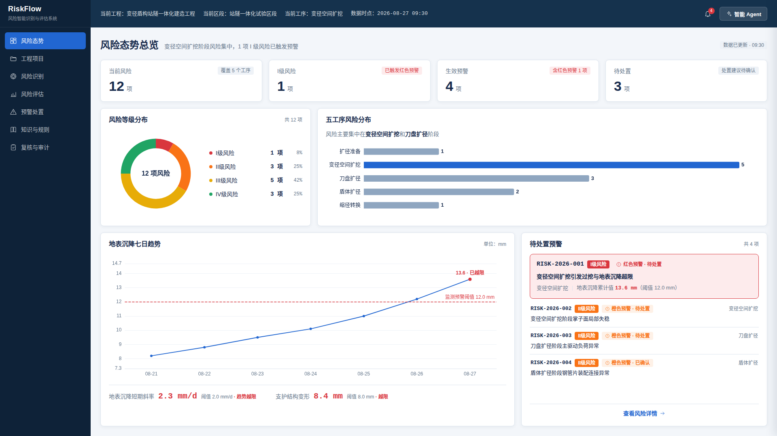
02 项目研发进展
02.04 各子课题工作进展 · 子课题一（站隧一体化建造风险智能识别与评估技术）
系统演示（一）风险态势总览（演示原型）
数据入口
风险评估记录、预警信息和
监测摘要按当前版本汇总
重点操作
筛选项目与工程阶段，查看
风险分布、监测趋势和待处置事项
业务输出
定位风险集中工序和越限指标，
并进入评估、预警或证据详情
变径盾构站隧一体化建造风险智能识别与评估系统（RiskFlow）
12
Notes:
风险态势总览按当前版本汇集风险评估记录、预警信息和监测摘要，集中呈现风险数量、等级分布、监测趋势和待处置事项。管理人员可以按项目和工程阶段筛选，定位风险集中的工序与越限指标，再进入风险评估记录、预警信息或证据详情。该页面用于日常巡检和汇报，不替代具体风险记录的审核，当前画面也仅为演示原型。

Slide 13
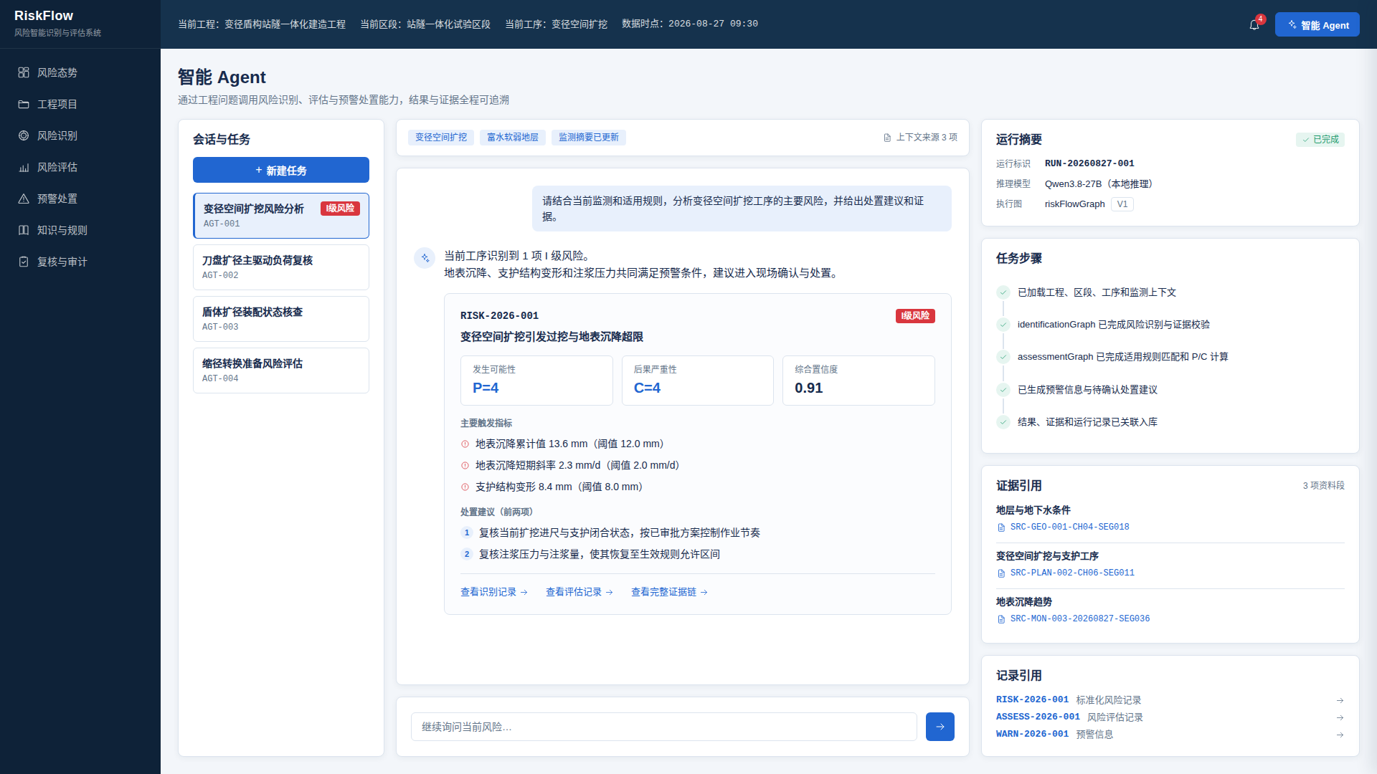
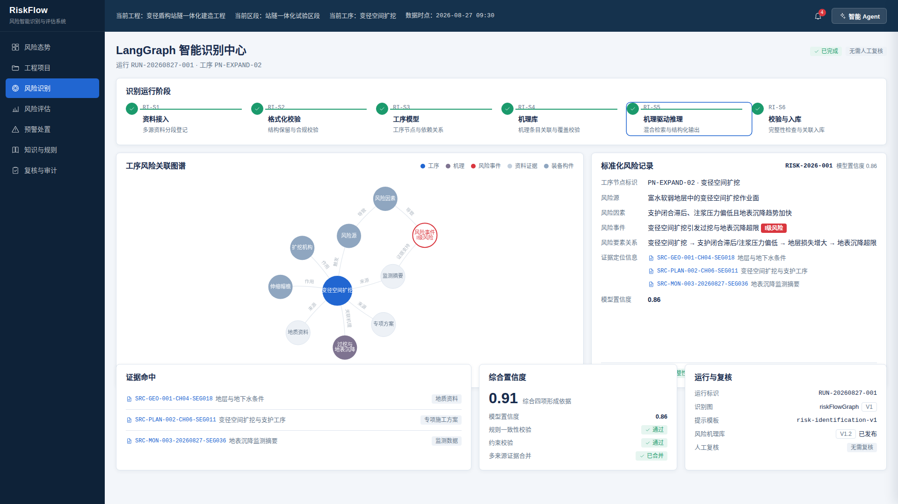
02 项目研发进展
02.04 各子课题工作进展 · 子课题一（站隧一体化建造风险智能识别与评估技术）
系统演示（二）智能 Agent 与智能识别（演示原型）
智能 Agent 工作台
智能识别中心
输入：工程问题、关联项目和资料版本
过程：按工序节点展示检索、推理和确定性校验状态
输出：评估结论、P/C 分值、触发指标及证据引用
输出：标准化风险记录、综合置信度和人工复核路由
变径盾构站隧一体化建造风险智能识别与评估系统（RiskFlow）
13
Notes:
智能 Agent 工作台接收工程问题、关联项目和资料版本，输出有证据支持的评估结论、发生可能性与后果严重性分值以及触发指标。智能识别中心按工序节点呈现检索、推理和确定性校验状态，模型输出经过字段与完整性校验后形成标准化风险记录，并计算综合置信度。低置信度、证据不足或字段不完整的结果不会静默通过，而是明确进入人工复核路由；本页界面为演示原型。

Slide 14
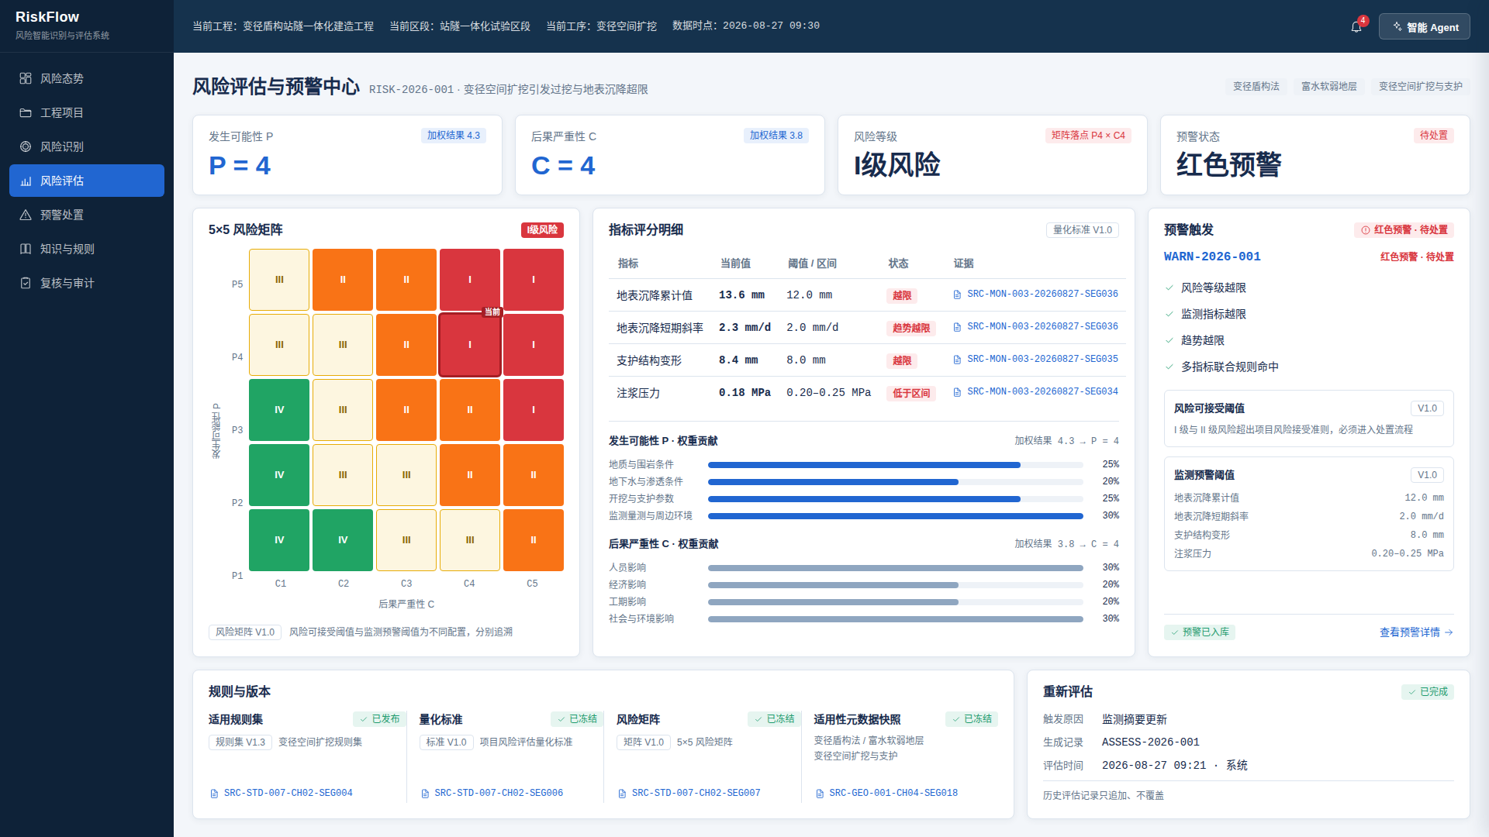
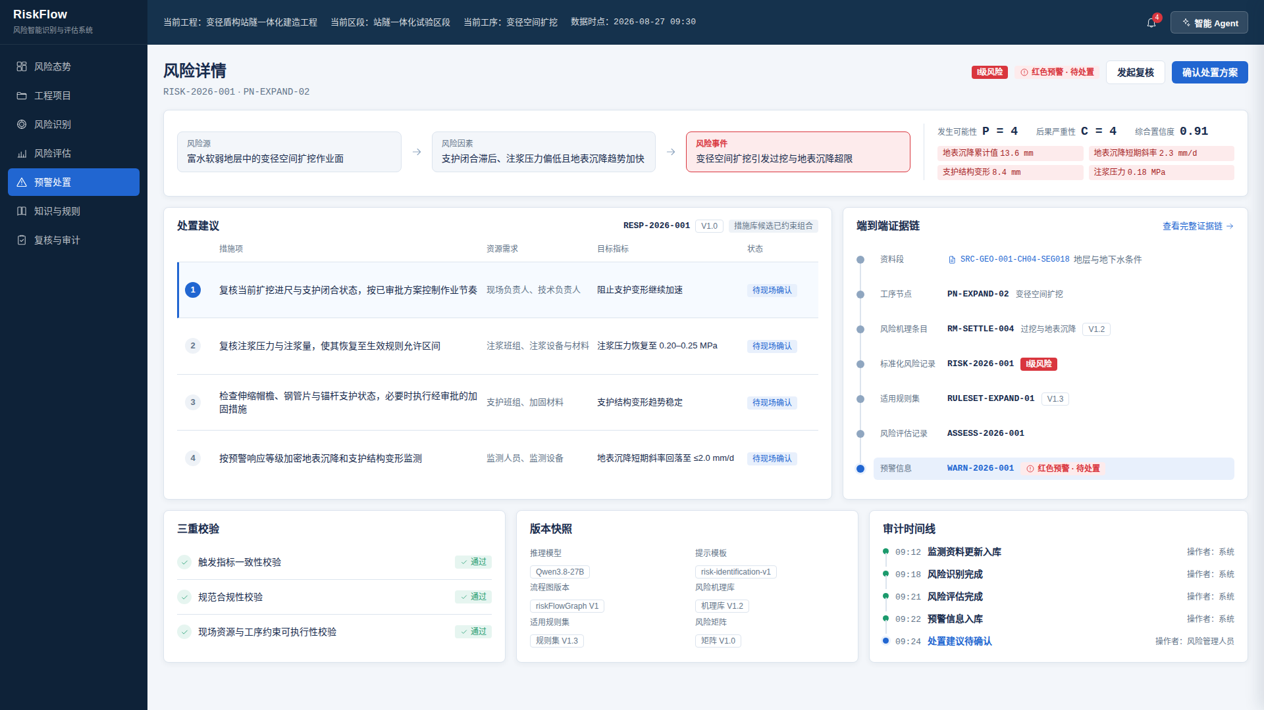
02 项目研发进展
02.04 各子课题工作进展 · 子课题一（站隧一体化建造风险智能识别与评估技术）
系统演示（三）风险评估、预警与处置追溯（演示原型）
风险评估与预警
处置与证据追溯
计算：指标实际取值形成 P/C 分值，映射当前风险矩阵版本
处置：候选措施组合经过三项约束校验后提交采纳
预警：记录触发类型、触发指标、证据和通知状态
追溯：资料段、工序、机理、评估、预警和处置连续关联
变径盾构站隧一体化建造风险智能识别与评估系统（RiskFlow）
14
Notes:
风险评估页面保存适用性元数据快照、指标评分明细、发生可能性与后果严重性分值、风险等级和所用规则及矩阵版本。风险等级超过风险可接受阈值，或者监测数值、趋势和联合规则越限时，系统生成预警信息并记录触发类型、触发指标、证据和通知状态。处置建议只能在候选措施集中组合排序，通过触发指标一致性、规范合规性和现场可执行性三项校验后提交人员采纳。资料段、工序、机理、评估、预警和处置保持连续关联，确保结果可以追溯；本页展示的是演示原型。

Slide 15
02 项目研发进展
02.04 各子课题工作进展 · 子课题一（站隧一体化建造风险智能识别与评估技术）
阶段成果与近期验证重点
已形成设计基线
已完成演示原型
进入样例验证
1
统一领域术语与字段契约
1
风险态势与监测趋势
1
多源资料结构化转换
2
对应两项专利的方法步骤
2
智能 Agent 与智能识别
2
检索与评分结果核对
明确 Agent、确定性计算和
人工审核边界
风险评估、预警处置与
证据追溯
预警处置闭环联调
3
3
3
近期验证路径
样例资料到位
结构化与检索核对
P/C 与矩阵结果核对
预警处置闭环联调
!
验证使用甲方提供或审核的配置与脱敏样例；当前演示数据不作为正式评估结果。
变径盾构站隧一体化建造风险智能识别与评估系统（RiskFlow）
15
Notes:
当前成果主要分为设计基线和演示原型。设计基线已经统一领域术语和字段契约，对应两项专利的方法步骤，并明确 Agent、确定性计算和人工审核边界；演示原型覆盖风险态势与监测趋势、智能 Agent 与智能识别，以及风险评估、预警处置和证据追溯。下一阶段进入样例验证，依次完成多源资料结构化转换、检索与评分结果核对和预警处置闭环联调，验证路径从样例资料到位开始，经过结构化与检索核对、发生可能性与后果严重性分值和矩阵结果核对，最终完成闭环联调。正式验证必须使用甲方提供或审核的配置与脱敏样例，当前演示数据不作为正式评估结果。

Slide 16
中国铁建股份有限公司科技研发计划项目重点课题
基于变径盾构的轨道交通隧站一体化建造技术研究
四
四
四、下一步工作计划
16
Notes:
下面进入第四部分，说明下一阶段的研究顺序以及推进正式验证所需的关键条件。

Slide 17
04 下一步工作计划
04.01 研究计划与关键条件
下一步研究计划与关键条件
研究工作顺序
正式验证所需条件
固化架构基线
甲方业务配置
1
确定语言版本、检查点持久化和部署形态
风险源清单、指标体系、量化标准和风险矩阵
实现资料解析
脱敏工程样例
2
完成文本、表格、图纸标注和监测数据转换
设计资料、专项方案、施工日志和监测数据
验证模型与检索
合并与入库规则
3
完成模型选型、检索排序和识别结果复核
多来源风险记录的判重、合并和
综合置信度规则
开展系统联调
识别评价指标
4
接入现场数据，验证评估、预警和处置闭环
准确性、完整性、可解释性与
可追溯性评价方法
变径盾构站隧一体化建造风险智能识别与评估系统（RiskFlow）
17
Notes:
下一阶段首先固化架构基线，确定流程编排的语言版本、检查点持久化和部署形态；随后实现文本、表格、图纸标注和监测数据的多源资料解析，再完成模型选型、检索排序和识别结果复核，最后接入现场数据开展评估、预警和处置闭环联调。正式验证需要甲方提供或审核风险源清单、指标体系、量化标准和风险矩阵，并准备设计资料、专项方案、施工日志和监测数据等脱敏工程样例。多来源风险记录的判重、合并和综合置信度规则，以及准确性、完整性、可解释性和可追溯性评价方法，也需要与专家复核机制同步确定。

Slide 18
中国铁建股份有限公司地下空间利用领域科研计划项目
合同编号： 2024-W08
变径盾构站隧一体化建造风险评估及安全控制技术研究
谢谢！
中铁建华南建设有限公司
China Railway Construction South China Construction Co.,Ltd
Notes:
以上是变径盾构站隧一体化建造风险评估及安全控制技术研究的本次汇报。感谢各位领导和专家的指导，请批评指正。

